Slide 1
Bo möte den 2 april 2025 För alla som bor i Solberga och hyr av Stockholmshem.

Slide 2
Dagens punkter
Fasadrenovering
Uppdaterat program Bostadspolitk
Kriskurs – Prepping
Mosaikprojekt
Stockholmshems omorganisation- hur fungerar det nu ?
Aktiviteter i Solberga
Boendeparkering
Solbergaskogen
Vad behöver vi mer göra för Solbergaborna

Slide 3
Uppdatering av det bostadspolitiska programmet
Detta är från bilagan
Bostadspolitiska arbetsgruppen för Stockholm stads 10 föreningar. Januari 2025
Illustrationer Robert Nyberg.

Slide 4
Hösten 2024 – Läget för oss i hyresrätt
Är den extremt höga inflationen över?
Regeringen med SD vill att konsumtionen ska öka:
Sänkt skatt både på inkomst och kapital men det är minimala skattesänkningar för oss med lägre inkomster.
Räntorna har gått ner.
Inte sedan 50 talet har inflationen på mat ökat så mycket som nu. Senaste åren 20%

Slide 5
Vad kostar bostadspolitiken för staten 2024?
Ränteavdrag 52 miljarder
Bostadstillägg 4,5 miljarder
Rotavdrag 11,8 miljarder
Hyreshöjning – inget bidrag
Barnbidrag – ingen höjning
Underhållsstöd – ingen höjning
Bostadstillägg, ingen höjning

Slide 6
Statistik för Sverige – Hushåll som bor i hyresrätt
Realinkomsten har minskat
Vartannat hushåll kan inte spara
Vart femte hushåll tvingas att låna till löpande utgifter
Ensamhushåll är vanligt (över 50 %) för oss som hyr
Boendekostnaders fördelning i % av lön
Hyresgäster 29-43%
Bostadsrättsinnehavare 13-22%
Småhus 9-16%
Häften av hyresgästerna har boendekostnader på över 40%

Slide 7
Vad innebär otillräcklig inkomst?
Underkonsumtion av vård och mediciner
Sämre kost
Att inte kunna köpa nya glasögon
Att inte ha råd att;
gå till tandläkaren
Köpa nya kläder
Sämre fritid inkl resor
Ha husdjur
Köpa julklappar till barn och barnbarn

Slide 8
Stockholm en fortsatt delad stad, utanförskapsområden, socioekonomiskt utsatta områden, parallell-samhällen, utsatta områden, Särskilt utsatta områden, Riskområden.
Fakta
10% bor i områden där inkomsten inte räcker till för hyreshöjningar.
Andra bor i områden där de fått kraftiga skattesänkningar.
Politiken säger inte;
Vi vill ha mer ojämlikhet
Men de bygger snabbt vidare på den ojämlikhet som finns.

Slide 9
Bygg bra bostäder som alla har råd med
3 av 4 unga 25-29 år, stängs ute från bostadsmarknaden i Stockholm stad
En 1:a på 30 kvm kostar 3,9 miljoner. Det förutsätter ett sparande på 3 600 kr i månaden under 10 år = 432 000 kr i kontantinsats
Källa Fastighetsägarna

Slide 10
Stockholmshems årsrapport 2024 nybyggnation m.m.
Nyproduktion kostnad 1 miljard 837 miljoner
Ombyggnad 355 miljoner
193 nya lägenheter färdigställdes
Antal bostäder 28 414
1 miljard 837miljoner:- 28 414:-12= 5 387 kr/mån
Balanserad vinst 10 miljarder 904 miljoner samt 753 797kr
Årets resultat 159 256 837
Att i ny räkning överföra 11miljarder 64 miljoner samt 10 634kr
Det här fotot av Okänd författare licensieras enligt CC BY-NC-ND

Slide 11
Stadens budget och nybyggnation
Lågkonjunktur med ökad arbetslöshet
Minskat statligt bidrag till kommuner och regioner
Fortsatt försäljning av dyra marksnuttar med sämre miljö och jättedyra hyror
2023 färdigställde allmännyttan 764 lägenheter och påbörjade bara 291 nya.
I kö Stockholms bostadsförmedling 31/12-24 857 335 personer

Slide 12
Hyreshöjningar allmännyttan i Stockholm
2023 4,8 %
2024 5,6%
2025 4,7 %
2026 3,5 % (exkl Svebo)
Det innebär en hyreshöjning på ex 8 000kr/månad 2022
till 9 700kr/mån 2026.
Dessutom tillkommer hyreshöjningar vid stambyten och ombyggnationer
Bolagen har olika modeller underhåll
HLU – Hyresgästinflytande lägenhetsunderhåll (Fambo)
FLU – Fastighetsägarstyrt lägenhetsunderhåll (SvBO)
VLU Valfritt lägenhetsunderhåll (ABSH)
Samt tillval!

Slide 13
Vad gör hyresgästföreningen i Stockholm?
Nätverk för hyresgäster med bostadsrätter som hyresvärd.
Hotellifiering
Bulvanuthyrning
Förhandlingar
Insändare
Manifestation varje tisdag kl 11.30 – 12.30 (13.00)
Planering pågår fram till valet

Slide 14
Fasadrenovering

Slide 15
Skyddsrum och Prepping
Det här fotot av Okänd författare licensieras enligt CC BY-SA
Det här fotot av Okänd författare licensieras enligt CC BY

Slide 16
Mosaik projekt i Rågsved tillsammans med de boende

Slide 17
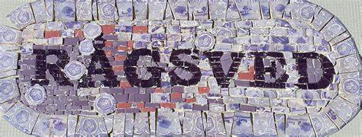

Slide 18
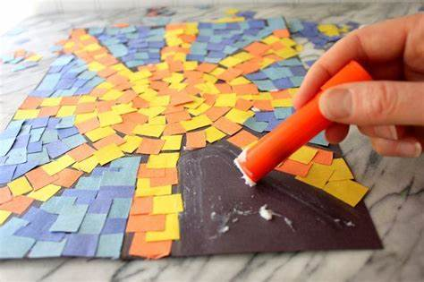

Slide 20
Vad är på gång i Solberga?
Varje onsdag klockan 12 lunch för seniorer
En gång i veckan öppet hus lappa och laga samt snickra
Vävstuga
Gym
Bastu
Varje tisdag gåfotboll på Solberga Bollplan
Varannan lördag Solan ordnar underhållning på restaurang Lokanta
Klubb 65 dans för seniorer en gång i månaden.

Slide 21
Vilka stora event kommer att äga rum?
Valborgsmässoeld i Apelsinparken
6 juni festival på Solberga bollplan
Musikkvällar i parken under sommaren
Musikfestival i augusti Solberga bollplan
Sensommarfest med loppmarknad på Kristalltorget
Julmarknad i Kristallparken första advent.

Slide 22
Vad mer planeras?
Kriget i Gaza och på Västbanken
Vad är demokrati- Göran Greider
En kväll om krisberedskap.
Någon mer idé?

Slide 23
Boendeparkering ?
Det här fotot av Okänd författare licensieras enligt CC BY

Slide 24
Solbergaskogen - vad händer

Slide 25
Solbergaskogen, vad kan vi mer göra?

Slide 26
Vad saknar vi?

